Slide 1
Моделирование фартука

Slide 2
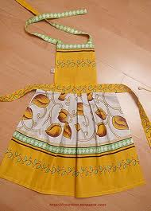
С грудкой

Slide 3
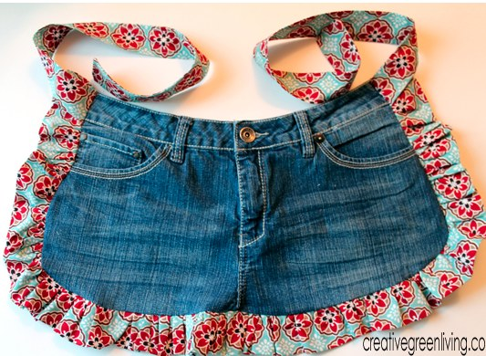
Без грудки на поясе

Slide 4
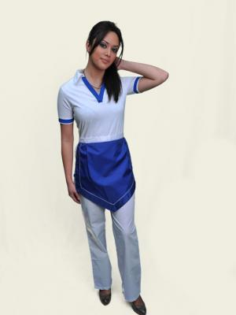
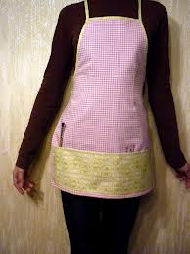
Модели фартука:
С закругленным низом
С прямым низом
С треугольным низом

Slide 5
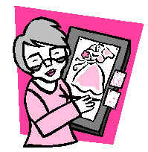
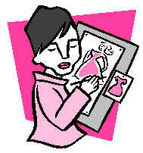
Специалисты разных профессий
конструктор
Художник-модельер
технолог

Slide 6
Правила моделирования:
Если фартук шьется из пестрой ткани, отделку следует сделать одноцветной, причем она должна совпадать с одной из красок ткани.
Чем ярче и крупнее рисунок основной ткани, тем меньше должно быть отделочной.
Ткани ярких расцветок лучше сочетать с менее ярким, белым или серым цветом.
Бледные бесцветные ткани хорошо оживить яркой отделкой

Slide 7
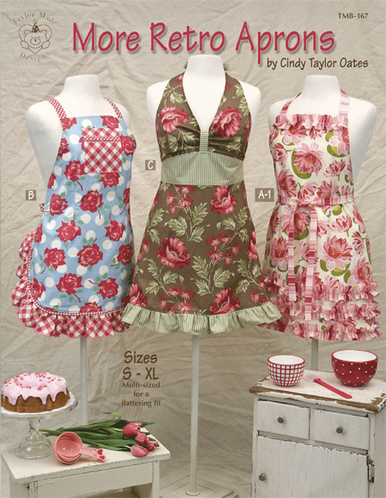
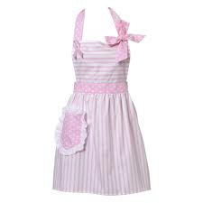

Slide 8
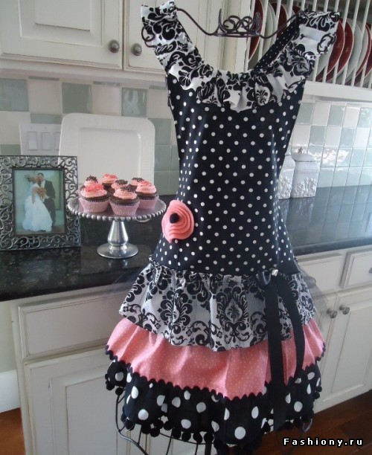

Slide 9
